Slide 1
JK Padlý kvítek
Rok 2013

Slide 2
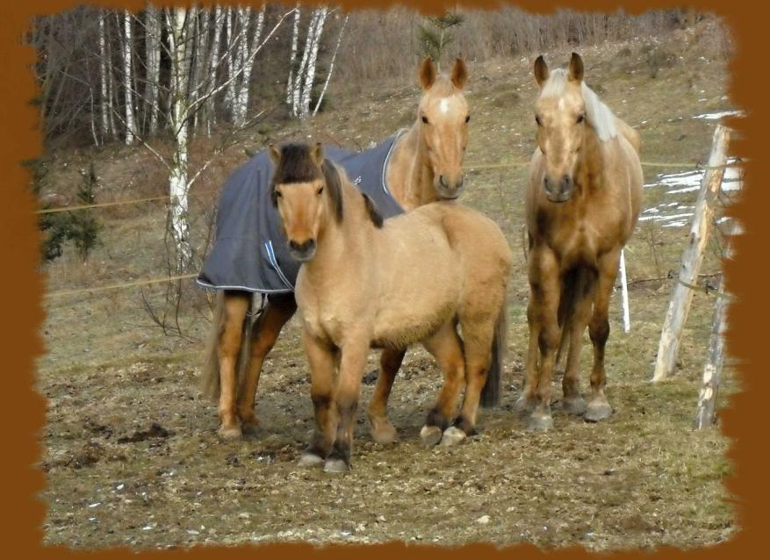

Slide 3
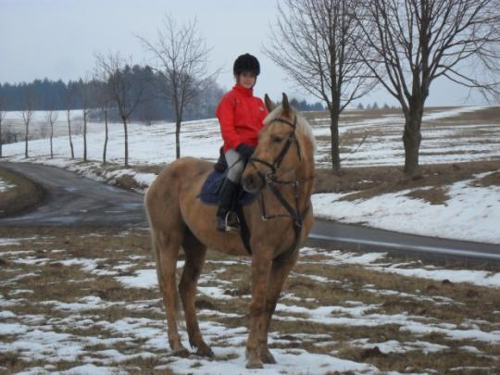
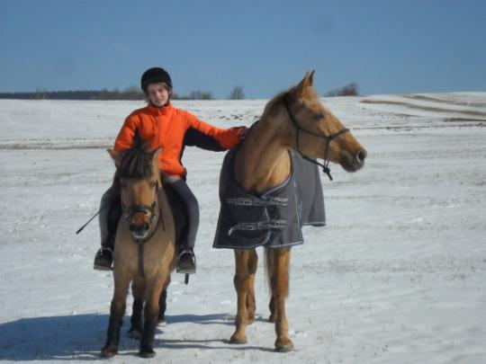
Zimní vyjížďky

Slide 4
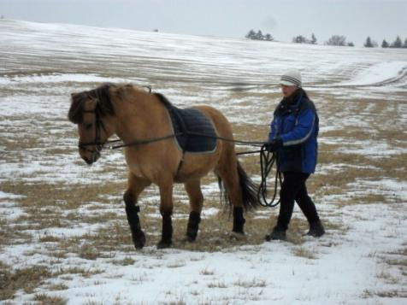
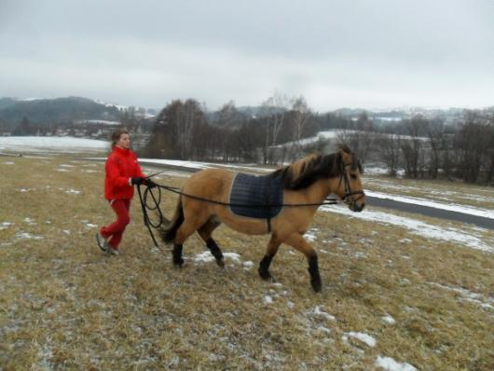
Práce na dvou lonžích

Slide 5
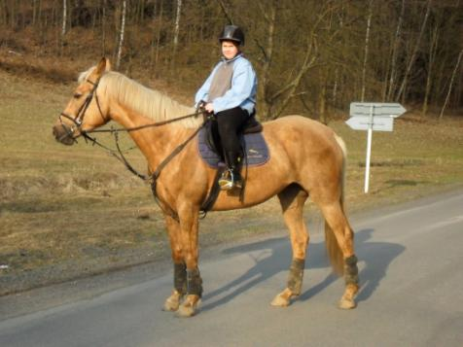
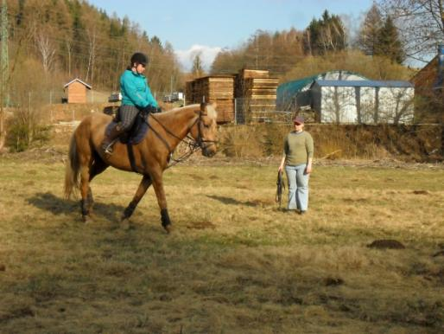
Jarní tréninky

Slide 6
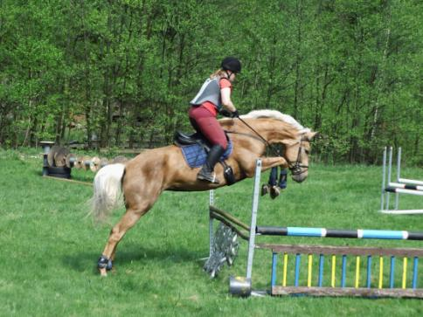
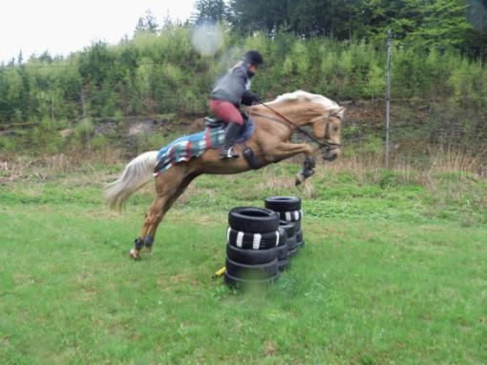
Skoková příprava mladého koně

Slide 7
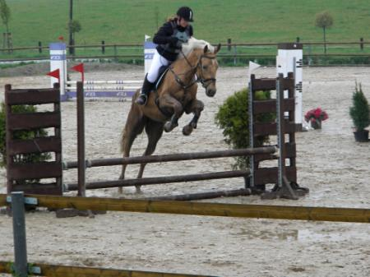
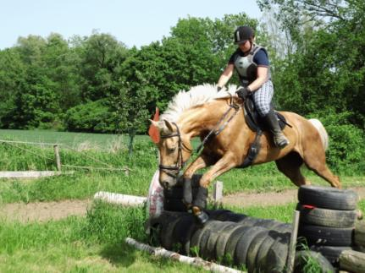
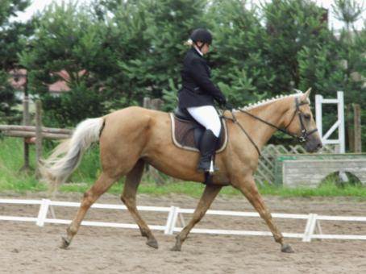
Avka – první závody

Slide 8
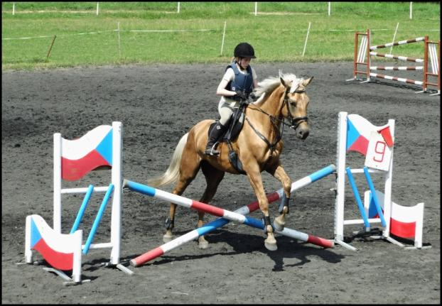
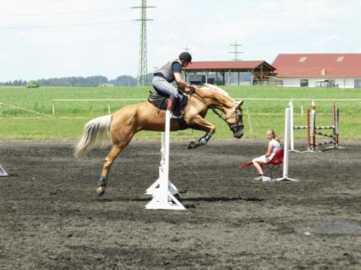
První soutěž s mladými jezdci
Lucka Vašátková – 5. místo

Slide 9
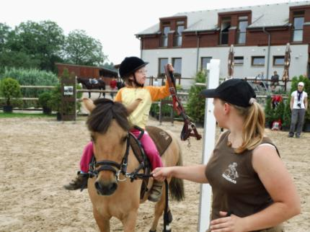
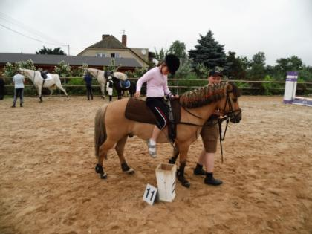
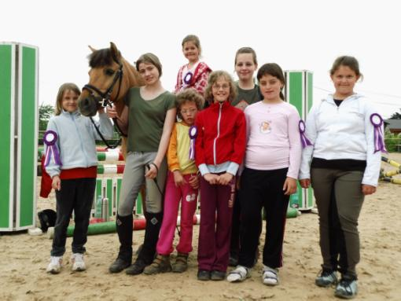
Jezdecké hry Suchá

Slide 10
Jízda zručnosti (30 startujících)
Adélka Bárnetová a Oskar - 16. místo
Adélka Něvarová a Oskar - 18. místo
Verunka Hamplová a Oskar - 21. místo
Kristýna Vorlická - 22. místo
Barbora Bárnetová a Oskar - 25. místo
Pavla Foglová a Oskar - 26. místo
Jízda zručnosti se skoky (21 startujících)
Lucie Vašátková a Oskar - 5. místo
Katka Holá a Oskar - 7.místo

Slide 11
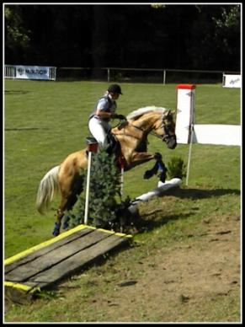
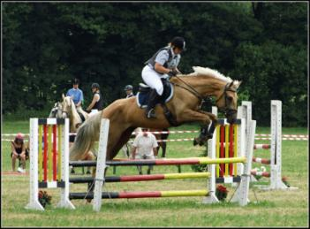
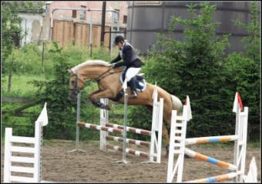
Letní závody

Slide 12
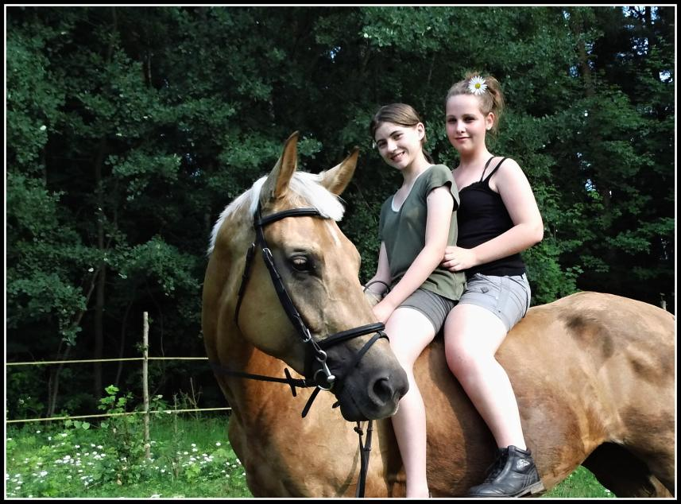

Slide 13
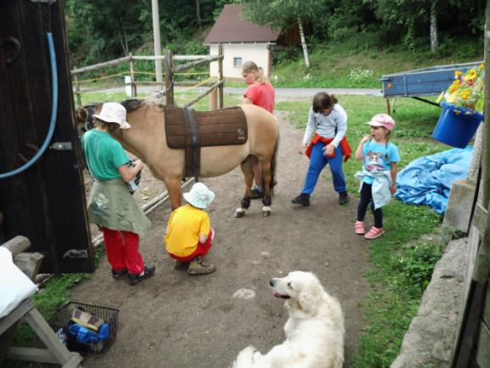
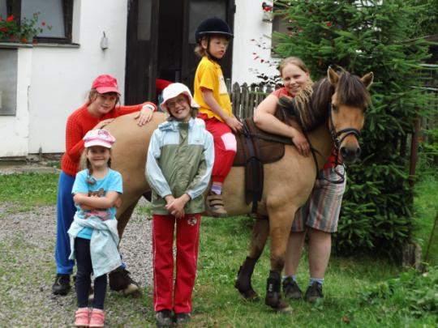
Jezdecký tábor
Červenec 2013

Slide 14
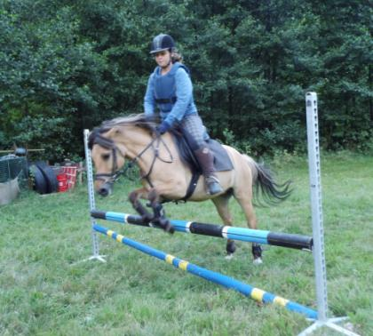
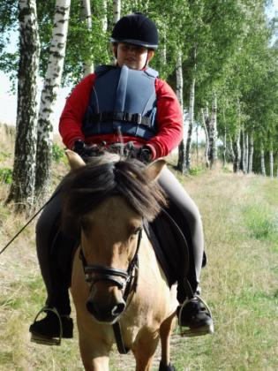
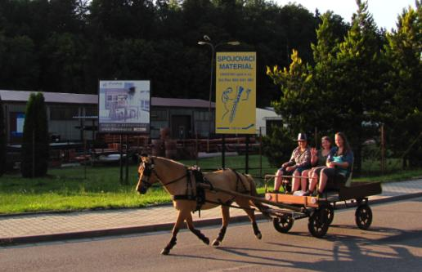
Jezdecké soustředění
Srpen 2013

Slide 15
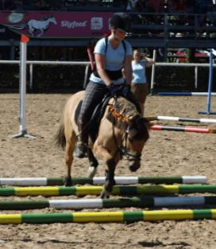
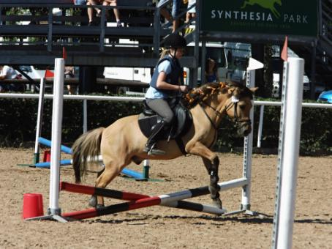
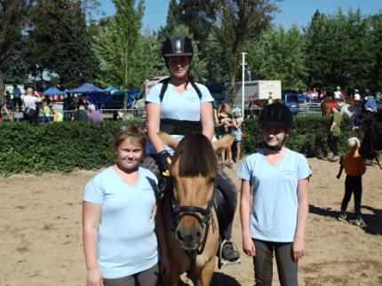
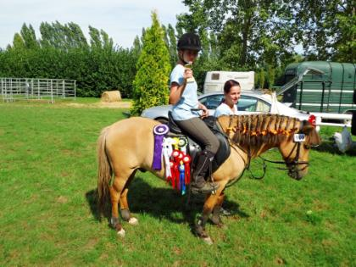
Koně v akci - Pardubice

Slide 16
Katka
2. místo jízda zručnosti
4. místo jízda zručnosti
3. místo křížkový parkur
5. místo křížkový parkur
3. místo běž, jeď, veď
Lucka
2. místo křížkový parkur
3. místo křížkový parkur
2. místo bež, jeď, veď
1. místo židličková
3. místo židličková
Kristýna
3. místo jízda zručnosti
7. místo jízda zručnosti
Oskar: 2. místo Nejkrásnější kůň výstavy, 2. místo dostih poníků

Slide 17
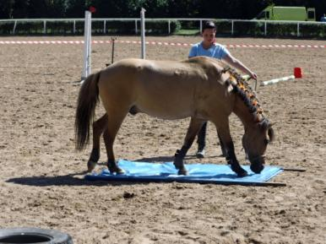
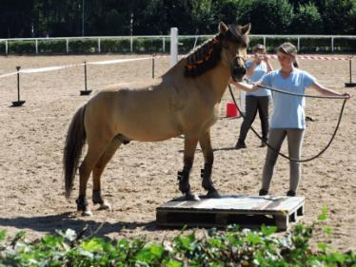
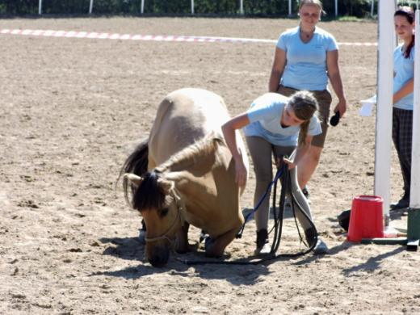
Koně v akci – ukázky horsemanshipu

Slide 18
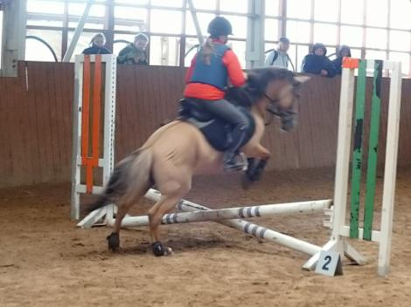
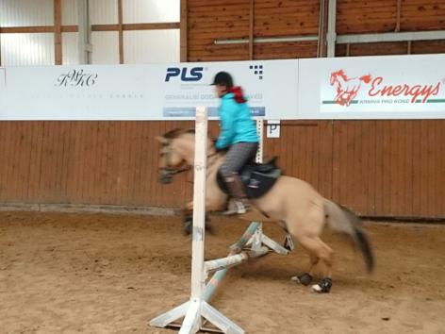
Katka 3. místo jízda zručnosti do 12. místa v jízdě zručnosti se skoky parkur 40cm čistě Lucka 6. místo jízda zručnosti 5. místo jízda zručnosti se skoky parkur 40 cm - 4.tr.b.
Jezdecké hry Suchá

Slide 19
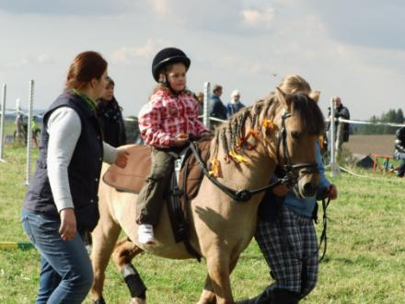
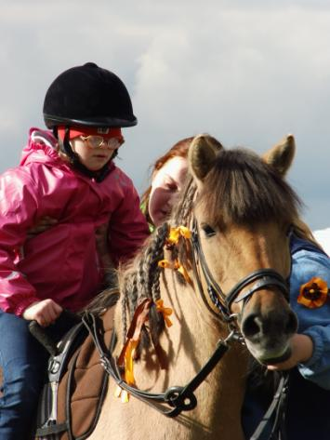
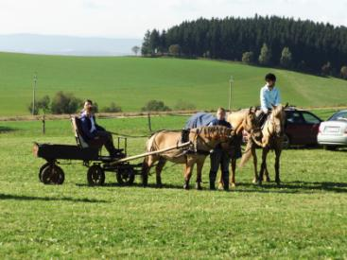
V. Jamenský hubert

Slide 20
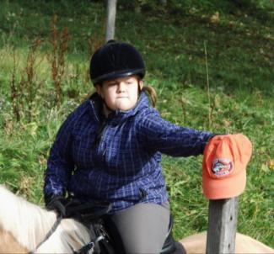
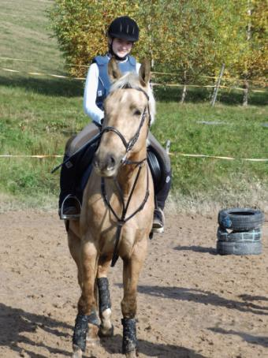
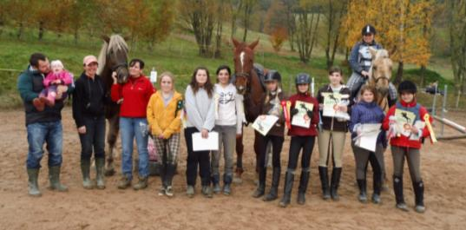
Jezdecké hry Orličky

Slide 21
2. místo kroková jízda zručnosti - Katka a Aventis
3.místo kroková jízda zručnosti - Lucka a Aventis
7. místo kroková jízda zručnosti - Kristýna a Aventis
1. místo klusová jízda zručnosti - Lucka a Aventis
4. místo klusová jízda zručnosti - Katka a Aventis
9. místo klusová jízda zručnosti - Kristýna a Aventis
4. místo křížkový parkur - Lucka a Aventis
5. místo křížkový parkur - Katka a Aventis
1. místo součet klusová jízda zručnosti a parkur - Verča a Aventis
5. místo součet kroková jízda zručnosti - Karel a Aventis

Slide 22
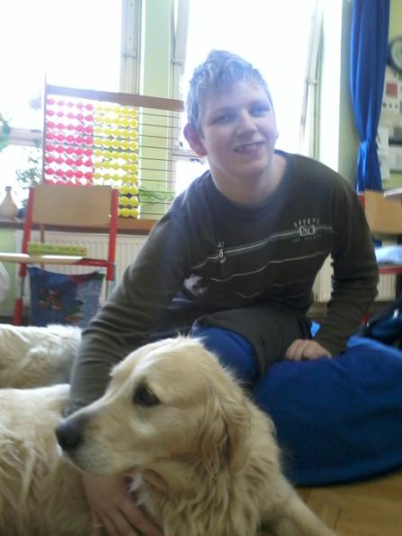
Canisterapie
ZŠ Speciální Lanškroun

Slide 23
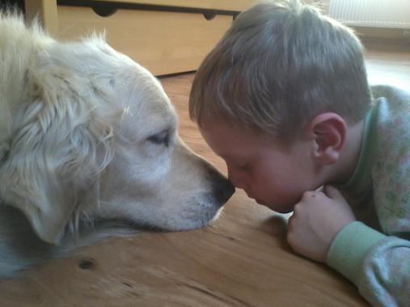
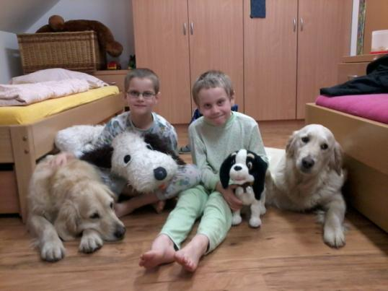
Canisterapie
DD Dolní Čermná

Slide 24
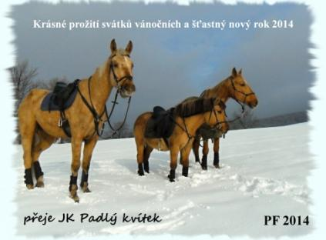
JK Padlý kvítek Děkujeme za pozornost
www.jkpadlykvitek.wz.cz

